Slide 1

Proyek
Pengolahan Data Besar
(Sentiment Analysis Pada Streaming Data Twitter )
Kelompok 6:
12S18033 | Cristina Sriwahyuni Hasibuan
12S18038 | Naomi A. Simatupang
12S18049 | Natasya Sitorus
12S18060 | Elsaday Bakara

Slide 2
Agenda Presentasi
Pendahuluan
Permasalahan
Solusi
Machine Learning pipeline
Implementasi
Kesimpulan dan Saran

Slide 3
Latar belakang permasalahan
Wabah penyakit yang disebabkan oleh virus korona (2019-nCoV) atau biasa kita sebut dengan COVID-19 telah ditetapkan sebagai pandemi global oleh WHO pada tanggal 11 Maret 2020. Saat ini masyarakat dapat dengan mudah menyampaikan opini dan respon mereka terhadap sesuatu baik itu dalam konteks negatif atau positif, opini dan respon ini dapat kita temukan di berbagai media sosial. Dengan memanfaatkan data yang bersumber dari media sosial (seperti twitter) tentunya dapat dijadikan sebagai alternatif untuk menggantikan survey tradisional. Analisis sentimen atau opinion mining merupakan cabang penelitian text mining yang bertujuan untuk menentukan persepsi atau subjektivitas publik terhadap suatu topik pembahasan, kejadian atau permasalahan . Analisis sentimen melakukan klasifikasi teks ke dalam orientasi positif atau negatif, analisis sentimen dibagi menjadi empat jenis pendekatan yaitu Machine learning approach, Lexicon-based approach, Rule-based approach dan Statistical model approach.

Slide 4
Tujuan
Adapun tujuan dari penelitian ini adalah untuk melakukan analisis sentimen terkait opini masyarakat terkait pandemi covid yang terjadi selama ini baik itu dalam orientasi positif dan negatif.
Manfaat
Manfaat dari pengerjaan proyek ini yaitu:
Proyek ini diharapkan nantinya dapat memberikan pemahaman dan keterampilan bagi tim proyek untuk mengimplementasikan dan mengintegrasikan teknologi yang digunakan dalam pengolahan data besar.
Ruang Lingkup
Ruang Lingkup dalam pengerjaan proyek ini adalah
Menggunakan data dari API twitter.
Menggunakan Jupyter Notebook sebagai worksheet.
Analisis sentimen akan dilakukan dengan klasifikasi opini masyarakat.

Slide 5
Permasalahan
Pada bab ini dijelaskan masalah yang akan diselesaikan dalam proyek Pengenalan Big Data. Permasalahan proyek pengenalan Big Data yang akan diselesaikan adalah melakukan klasifikasi analisis sentimen pada pendapat masyarakat terkait pandemi covid. Arsitektur sistem akan didesain dapat mengolah data terstruktur dan data tidak terstruktur. Hal tersebut berguna untuk mengetahui cara klasifikasi yang dapat digunakan apabila data yang digunakan merupakan data streaming. Berdasarkan kebutuhan diatas maka permasalahan yang akan dirumuskan adalah bagaimana suatu sistem dapat mengklasifikasikan opini yang diberikan oleh masyarakat terkait pandemi covid yang terjadi yang bernilai positif atau negatif menggunakan algoritma Naive Bayes.

Slide 6
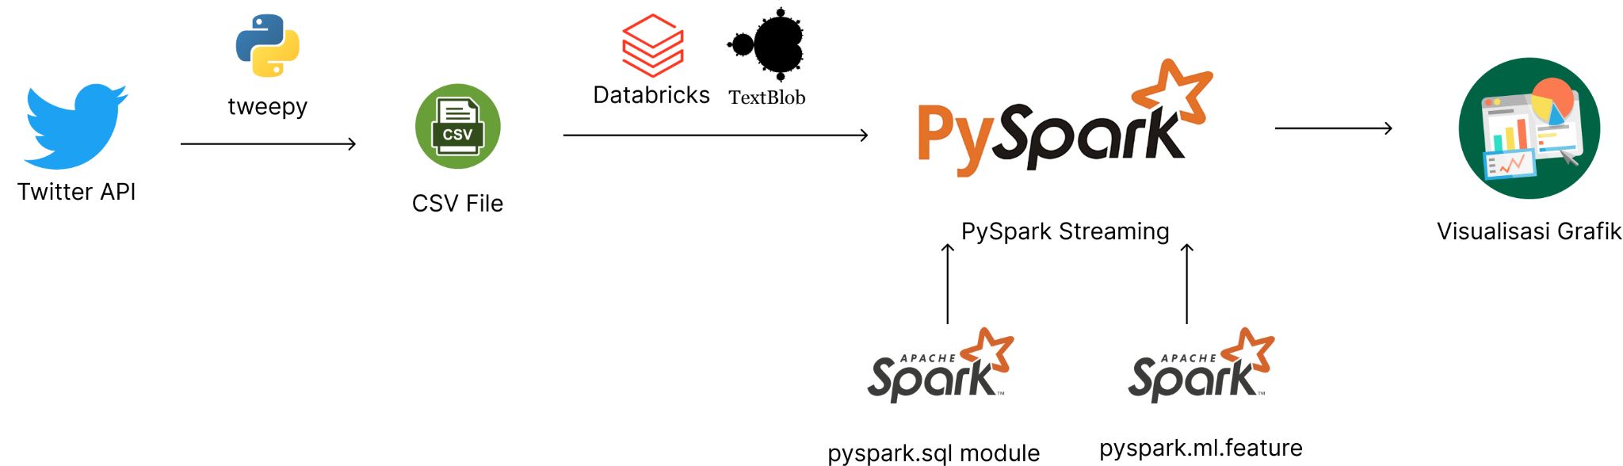
Arsitektur

Slide 7
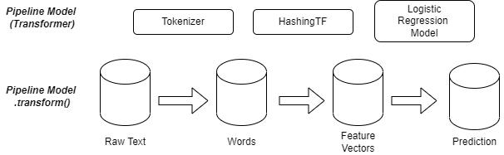
Machine Learning Pipeline
Tokenizer
Tokenizer merupakan proses pemisahan teks menjadi kata, frasa, simbol atau elemen bermakna lainnya yang disebut dengan token. Tujuannya adalah mengeksplorasi kata kata dalam sebuah kalimat.
Hashing TF
HashingTF merupakan proses untuk melakukan transformer yang nantinya akan mengambil kata dan mengubah kata tersebut menjadi suatu vektor dengan panjang yang tepat.
Logistic Regression Model
Karena LogisticRegression adalah Estimator, Pipeline pertama-tama memanggil LogisticRegression.fit() untuk menghasilkan LogisticRegressionModel. Jika Pipeline memiliki lebih banyak Estimator, maka akan memanggil metode transform() LogisticRegressionModel pada DataFrame sebelum meneruskan DataFrame ke tahap berikutnya.

Slide 8
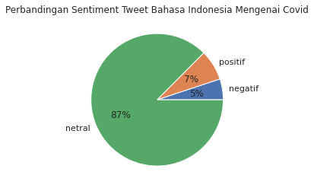
Implementasi
Dapat diaskes melalui link berikut ini : Twiter Sentiment Analysis

Slide 9
Kesimpulan dan Saran
Kesimpulan :
Data tweets diklasifikasikan kedalam tiga label, yakni positif, negatif, dan netral. Model klasifikasi terbaik dari implementasi adalah N-Gram dengan nilai akurasi sebesar 0.8750
Sentimen masyarakat yang diwakili data twitter berbahasa indonesia mengenai ‘Covid’ adalah netral, hal ini dibuktikan dengan nilai persentase dari label netral yakni sebesar 87%
Saran :
Analisis masih memiliki ruang pengembangan dengan penggunaan model klasifikasi lainnya yang merupakan state-of-the-art untuk klasifikasi. Perlu diteliti bagaimana pengaruh transformasi data bahasa indonesia, data perlu diolah dengan transformasi tertentu, untuk dapat melakukan klasifikasi yang lebih baik.

Slide 10
Terima kasih

